Slide 1
第二章 Google云计算原理与Hadoop实现
GFS -----------HDFS

Slide 2
Google和Hadoop的关系
Google的云计算技术不是开源的
  Google在PaaS级别上开发了云计算系统，但只发表了相关原理，而没有公开实现的技术细节，因此外界无法获取其详细资料
Hadoop是开源系统，技术细节完全公开
  原理上与Google云系统公开的资料一致，因此可以看作是Google云的开源版
学习Google系统的原理，而学会运用Hadoop

Slide 3
Google云系统概述
Google云的主要核心技术：
文件系统：Google Distributed File System，GFS
并行任务处理：MapReduce
分布式锁：Chubby ； ______解决一致性问题
分布式结构化数据表：BigTable
分布式存储系统：Megastore
分布式监控系统：Dapper

Slide 4
Hadoop 概述
Apache开源组织的一个分布式计算实现
可以利用大量廉价的硬件设备组成高可靠性和良好扩展性的服务器集群
为应用程序提供了一组稳定可靠的接口
用户无须了解分布式系统的底层细节
支持 Java 、C++编程
Hadoop发音： [hædu:p]

Slide 5
Hadoop与Google云对比
核心子系统 | Hadoop | Google云
文件系统 | HDFS | GFS
作业处理 | MapReduce | MapReduce
分布式数据存贮 | HBase | Bigtable、Megastore
一致性技术 | ZooKeeper | Chubby
编程语言 | Pig | Sawzall

Slide 6
Google云的文件系统
------GFS------

Slide 7
一、Google GFS的与众不同
Google GFS的与众不同
RedHat GFS、IBM GPFS、Sun Lustre
OST :Object Storage Target
MDS :MetaData Server
Sun Lustre系统
用于高性能计算；
不承担容错任务，
依赖OST(对存储节点)来容错，对OST的可靠性和稳定性要求高，导致设备昂贵。
…….
Client
MDS
Internet
MDS
OST
OST
…….
Linux系统

Slide 8
Google GFS的设计目标
Google GFS的与众不同
用廉价的机器构建分布式系统
认为服务器故障是正常现象
由GFS承担容错机制
与Google应用紧密结合
  Google应用特点：数据量不均衡，时间性、突发性、

Slide 9
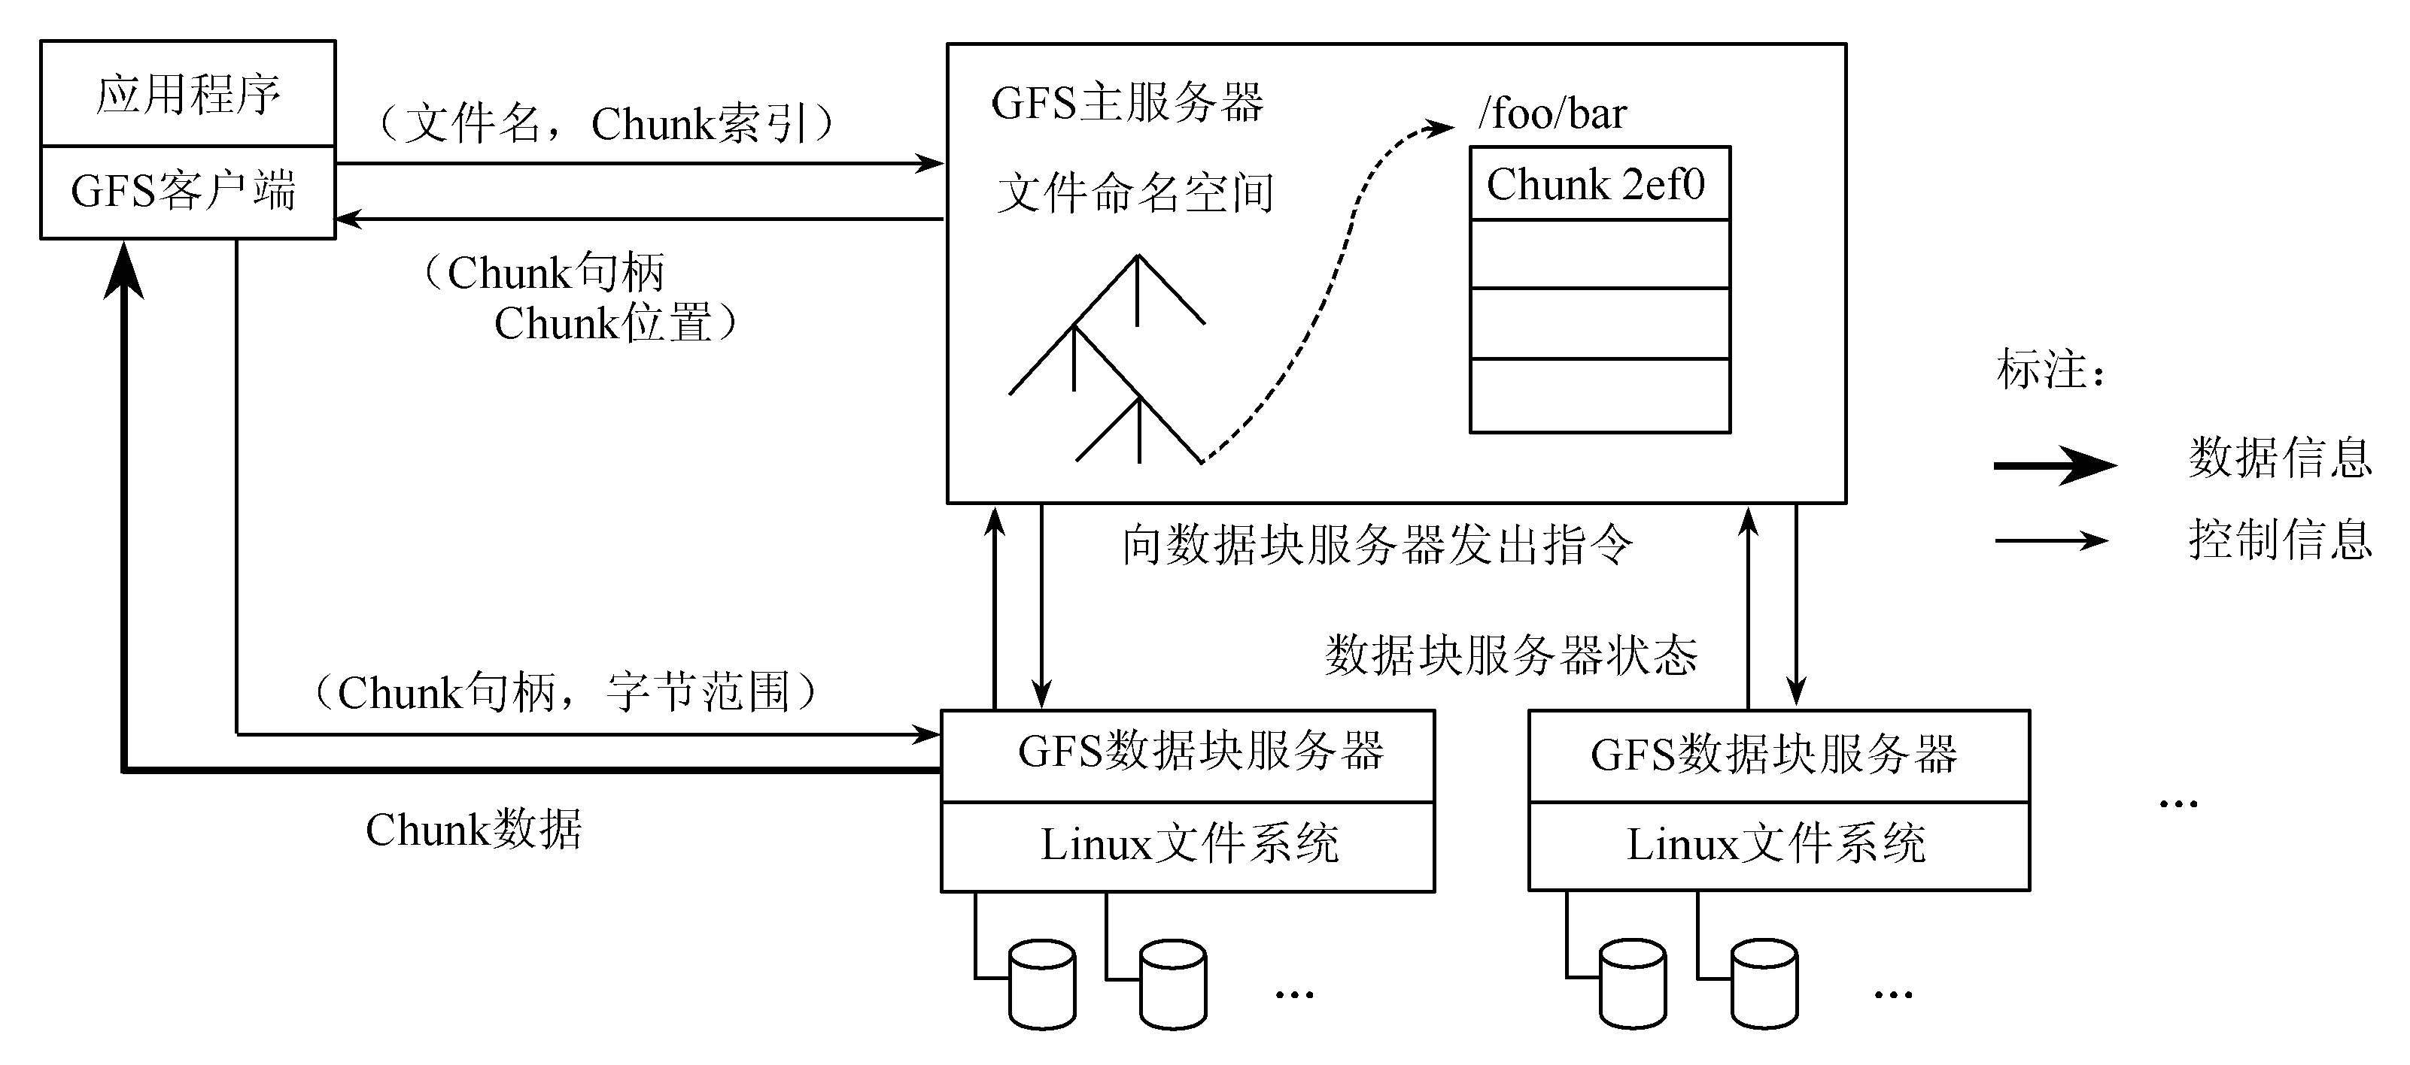
二、GFS 的系统架构
GFS的系统架构
Client（客户端）：应用程序的访问接口
Master（主服务器）：管理节点，在逻辑上只有一个，保存系统的元数据，负责整个文件系统的管理
Chunk Server（数据块服务器）：负责具体的存储工作。数据以文件的形式存储在Chunk Server上

Slide 10
实现机制
GFS的系统架构
客户端首先访问Master节点，获取交互的Chunk Server信息，然后访问这些Chunk Server，完成数据存取工作。这种设计方法实现了控制流和数据流的分离。
Client与Master之间只有控制流，而无数据流，极大地降低了Master的负载。
Client与Chunk Server之间直接传输数据流，同时由于文件被分成多个Chunk进行分布式存储，Client可以同时访问多个Chunk Server，从而使得整个系统的I/O高度并行，系统整体性能得到提高。

Slide 11
实现机制
GFS的系统架构
GFS中的每一个文件被划分成多个Chunk，Chunk的默认大小是64MB
Chunk Server存储的是Chunk的副本，副本以文件的形式进行存储
每个Chunk又划分为若干Block（64KB），每个Block对应一个32bit的校验码，保证数据正确（若某个Block错误，则转移至其他Chunk副本）

Slide 12
GFS的系统架构
GFS的特点
采用中心服务器模式
  可以方便地增加Chunk Server
  Master掌握系统内所有Chunk Server的情况，方便进行负载均衡
  不存在元数据的一致性问题
不缓存数据
  文件操作大部分是流式读写，不存在大量重复读写，使用Cache对性能提高不大
  Chunk Server上数据存取使用本地文件系统，若读取频繁，系统具有Cache
  从可行性看，Cache与实际数据的一致性维护也极其复杂

Slide 13
GFS的系统架构
GFS的特点
在用户态下实现
  利用POSIX编程接口存取数据降低了实现难度，提高通用性
  POSIX接口提供功能更丰富
  用户态下有多种调试工具
  Master和Chunk Server都以进程方式运行，单个进程不影响整个操作系统
  GFS和操作系统运行在不同的空间，两者耦合性降低
只提供专用接口
  降低实现的难度
  对应用提供一些特殊支持
  降低复杂度
POSIX：可移植操作系统接口(Portable Operating System Interface)。IEEE为UNIX制定的标准，是分布式文件系统的标配接口。

Slide 14


三、容错机制
GFS的容错机制
Master容错
Name Space，文件系统目录结构
Master
Chunk与文件名的映射
Chunk副本的位置信息(默认有三个副本)

Slide 15

单个Master，对于前两种元数据，GFS通过操作日志来提供容错功能
第三种元数据信息保存在各个Chunk Server上，Master故障时，磁盘恢复
GFS还提供了Master远程的实时备份,防止Master彻底死机的情况
Name Space，文件系统目录结构
Master
Chunk与文件名的映射
Chunk副本的位置信息

Slide 16
Chunk Server容错
GFS的容错机制
采用副本方式实现
  每一个Chunk有多个存储副本（默认为三个），分布存储在不同的Chunk Server上用户态的GFS不会影响Chunk Server的稳定性
  副本的分布策略需要考虑多种因素，如网络的拓扑、机架的分布、磁盘的利用率等
  对于每一个Chunk，必须将所有的副本全部写入成功，才视为成功写入
尽管一份数据需要存储三份，好像磁盘空间的利用率不高，但综合比较多种因素，加之磁盘的成本不断下降，采用副本无疑是最简单、最可靠、最有效，而且实现的难度也最小的一种方法。

Slide 17
四、GFS的系统管理技术
大规模集群安装技术
故障检测技术
节点动态加入技术
节能技术

Slide 18
Hadoop的文件系统
------HDFS------

Slide 19
设计前提与目标
硬件错误是常态而不是异常
设计前提与目标
流式数据访问
超大规模数据集
简单一致性模型
移动计算比移动数据更简单
异构软硬件平台间的可移植性

Slide 20
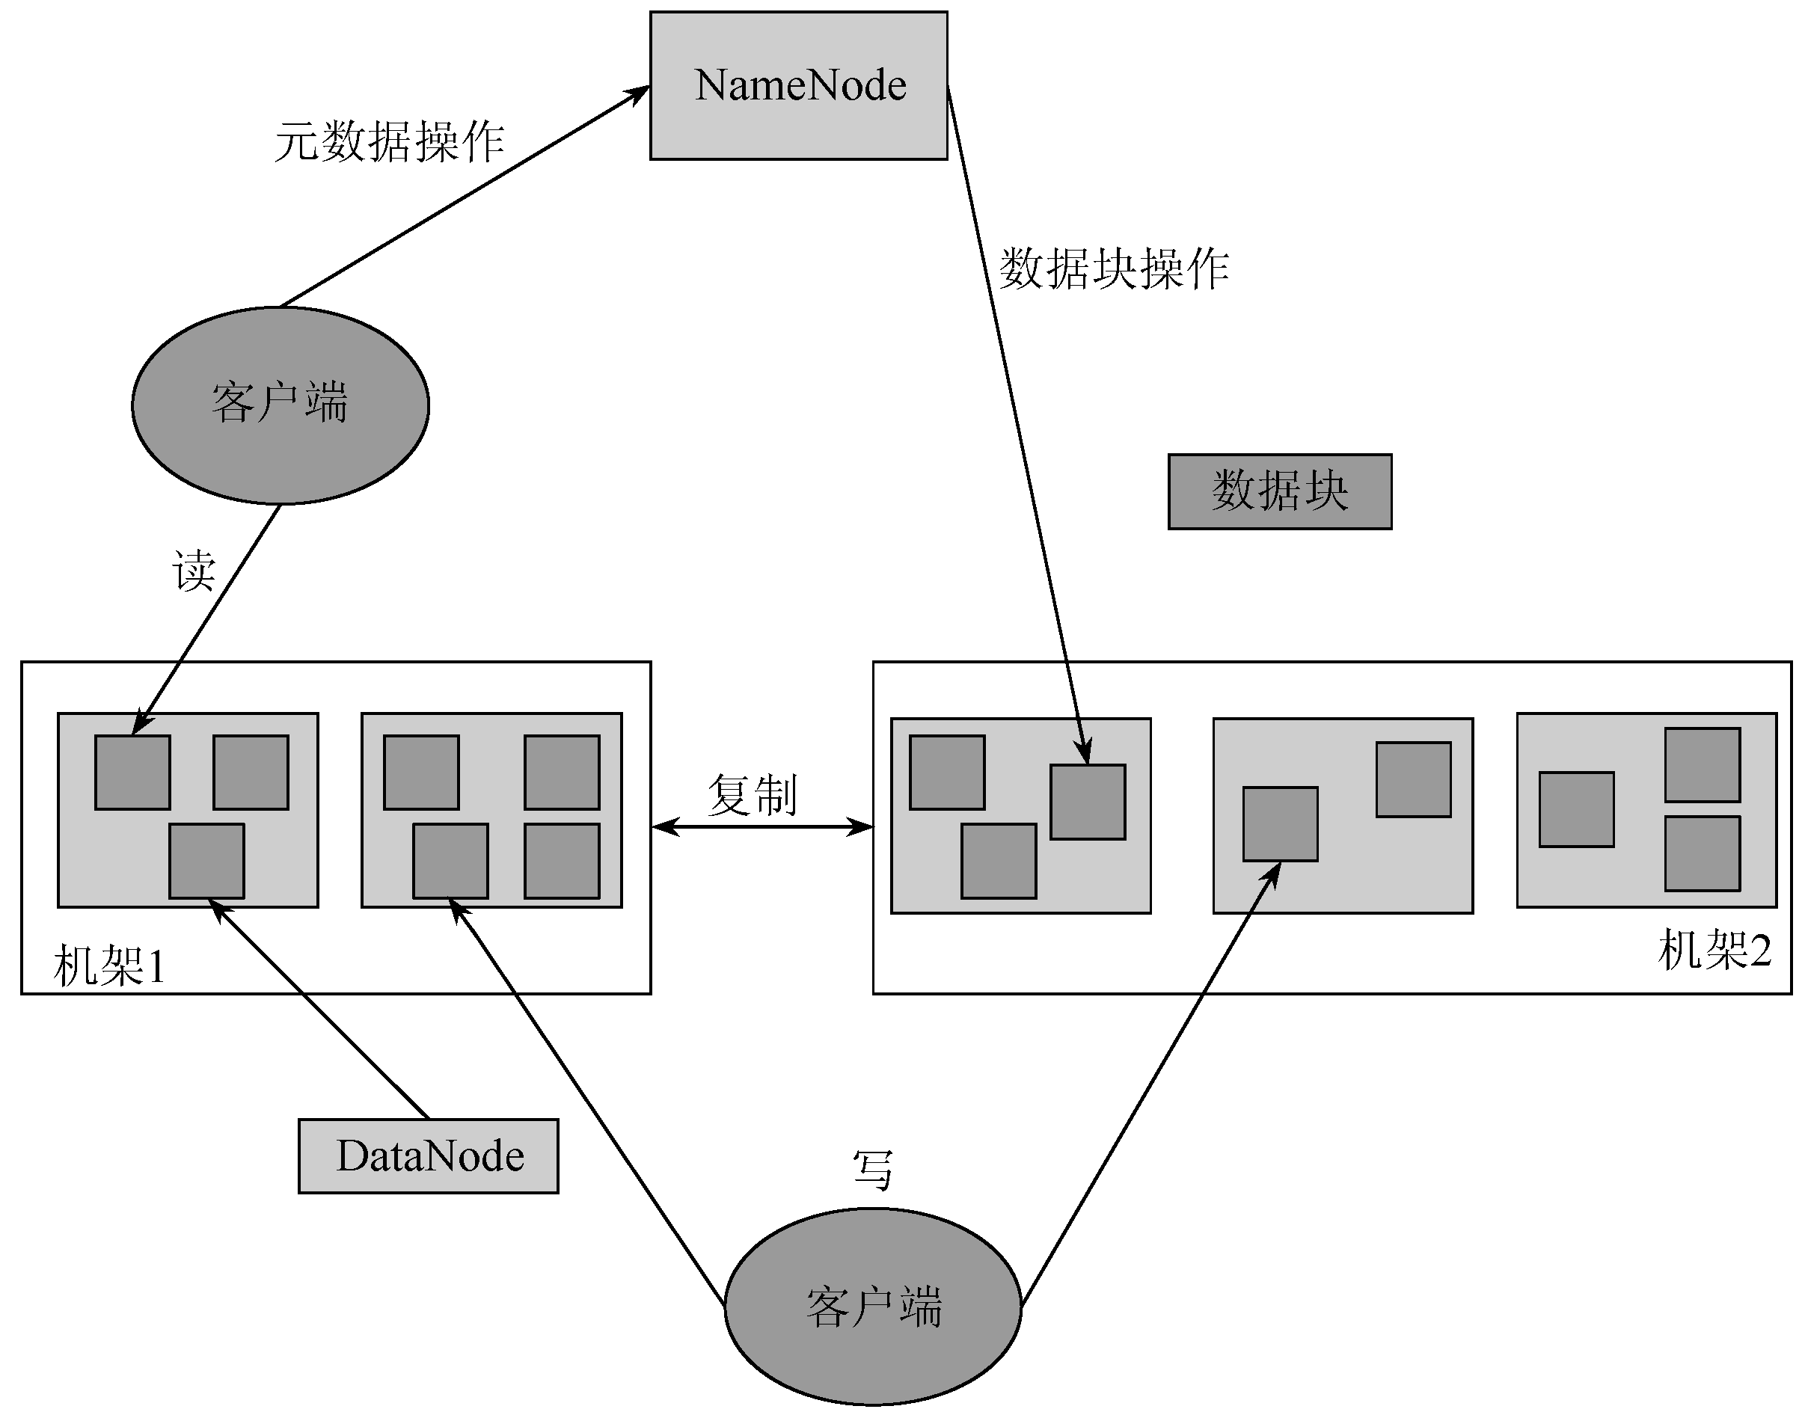
体系结构
HDFS主从结构体系
➢NameNode：主控制服务器，负责维护文件系统的命名空间（Namespace）并协调客户端对文件的访问，记录命名空间内的任何改动或命名空间本身的属性改动
➢DataNode：负责它们所在的物理节点上的存储管理

Slide 21
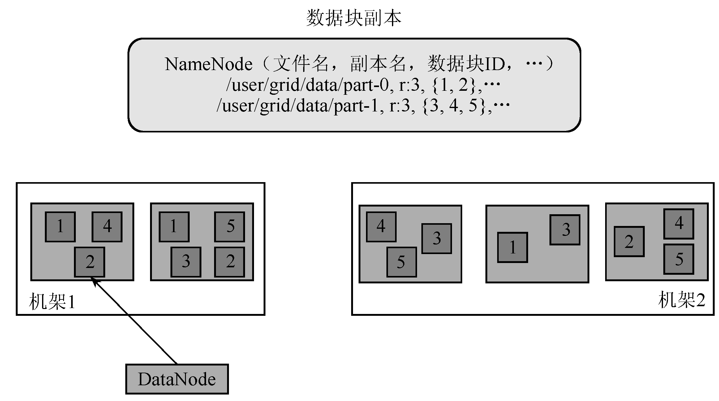
保障可靠性的措施
1．冗余备份
每个文件存储成一系列数据块（Block），默认块大小为64MB（可配置）。为了容错，文件的所有数据块都会有副本（副本数量即复制因子，可配置）
2．副本存放
采用机架感知（Rack-aware）的策略来改进数据的可靠性、可用性和网络带宽的利用率
复制因子为3时数据块分布情况

Slide 22
保障可靠性的措施
3.心跳检测
NameNode周期性地从集群中的每个DataNode接受心跳包和块报告，收到心跳包说明该DataNode工作正常
4.安全模式
系统启动时，NameNode会进入一个安全模式。此时不会出现数据块的写操作
5.数据完整性检测
HDFS客户端软件实现了对HDFS文件内容的校验和（Checksum）检查

Slide 23
保障可靠性的措施
6.空间回收
文件被用户或应用程序删除时，先把它移动到/trash目录里；只要还在这个目录里，文件就可以被迅速恢复
7.元数据磁盘失效
NameNode可以配置为支持维护映像文件和事务日志的多个副本，任何对映像文件或事务日志的修改，都将同步到它们的副本上
8.快照
快照支持存储某个时间的数据复制，当HDFS数据损坏时，可以回滚到过去一个已知正确的时间点。HDFS目前还不支持快照功能

Slide 24
提升性能的措施
副本选择
HDFS会尽量使用离程序最近的副本来满足用户请求，这样可以减少总带宽消耗和读延时
负载均衡
HDFS的架构支持数据均衡策略
提升性能
措施
客户端缓存
HDFS客户端先把数据缓存到本地的一个临时文件，程序的写操作透明地重定向到这个临时文件
流水线复制
DataNode从前一个节点接收数据的同时，即时把数据传给后面的节点，这就是流水线复制

Slide 25
访问接口
Hadoop API
（1）org.apache.hadoop.conf
（2）org.apache.hadoop.dfs
（3）org.apache.hadoop.fs
（4）org.apache.hadoop.io
（5）org.apache.hadoop.ipc
（6）org.apache.hadoop.mapred
（7）org.apache.hadoop.metrics
（8）org.apache.hadoop.record
（9）org.apache.hadoop.tools
（10）org.apache.hadoop.util
浏览器接口
典型HDFS安装会配置一个Web服务器开放自己的命名空间，其TCP端口可配；默认配置下http://namenode-name:50070这个页面列出了集群里的所有DataNode和集群的基本状态

